Slide 1
Бортовий комп'ютер автомобіля
Виконавець:
студент гр. МКІп-191
Стеба Дмитро Миколайович
Керівник:
ст.викладач кафедри ІКС
Хижняк Андрій Васильович

Slide 2
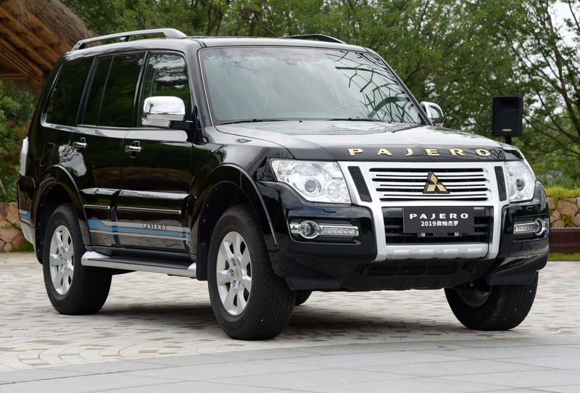
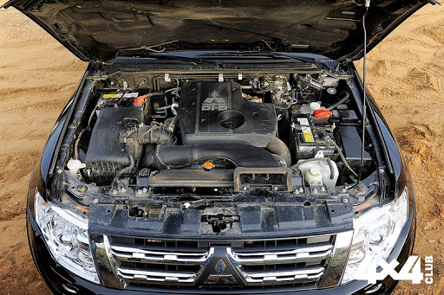
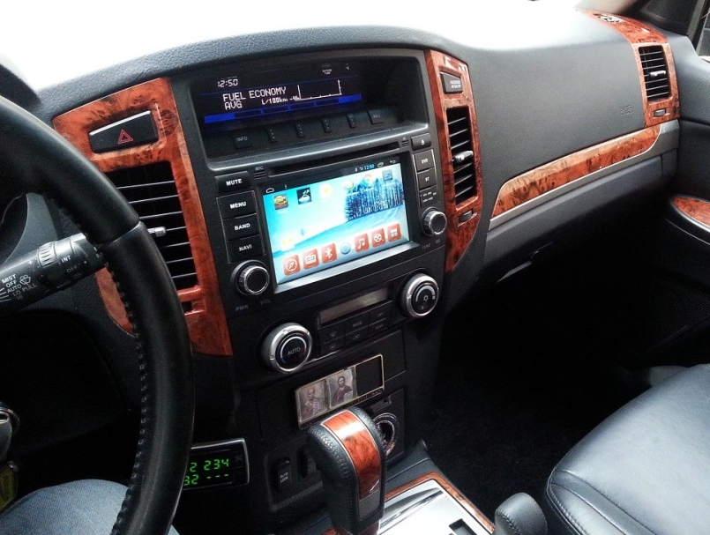
Сучасні автомобілі мають бортові комп'ютери, які керують всіма системи.

Slide 3
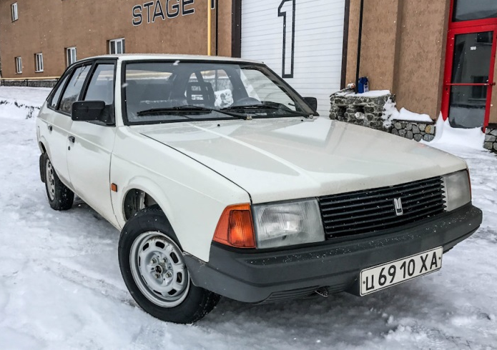
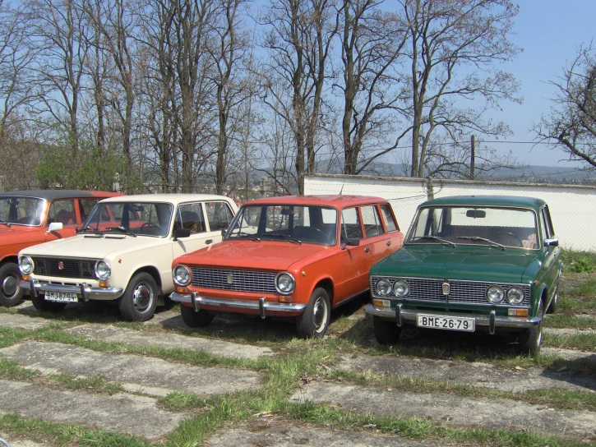
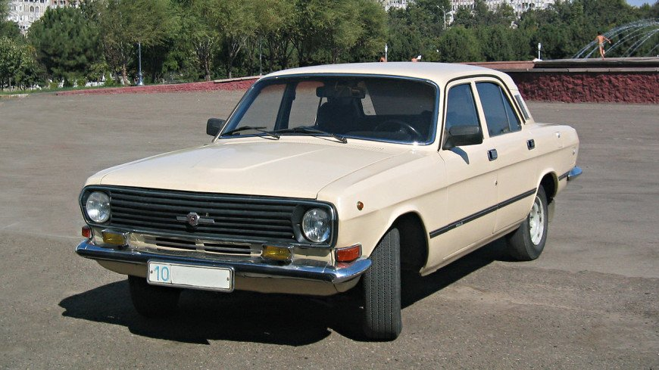
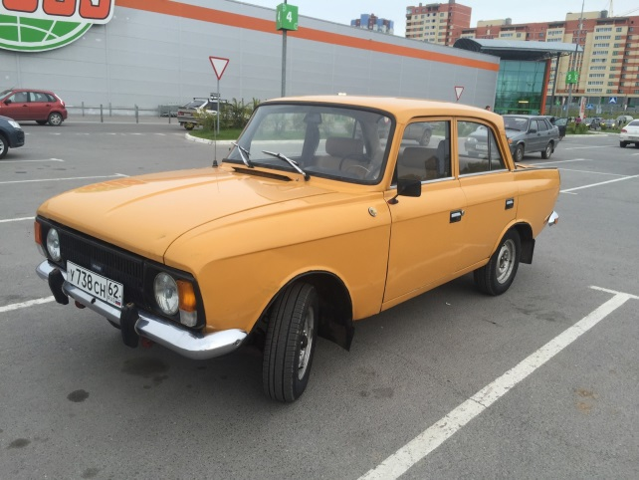
Але в певних регіонах, в зв'язку зі складним економічним становищем, люди змушені використовувати автомобілі старих зразків

Slide 4

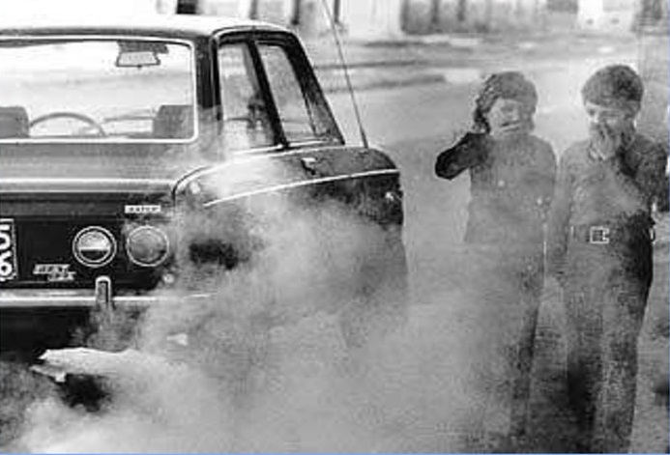
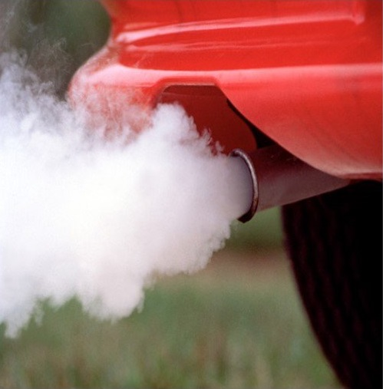
Це тягне за собою ряд екологічних проблем, таких як надлишкові викиди шкідливих газів та не відпрацьованого палива.

Slide 5
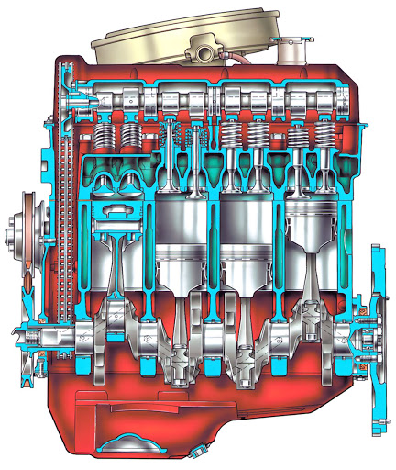
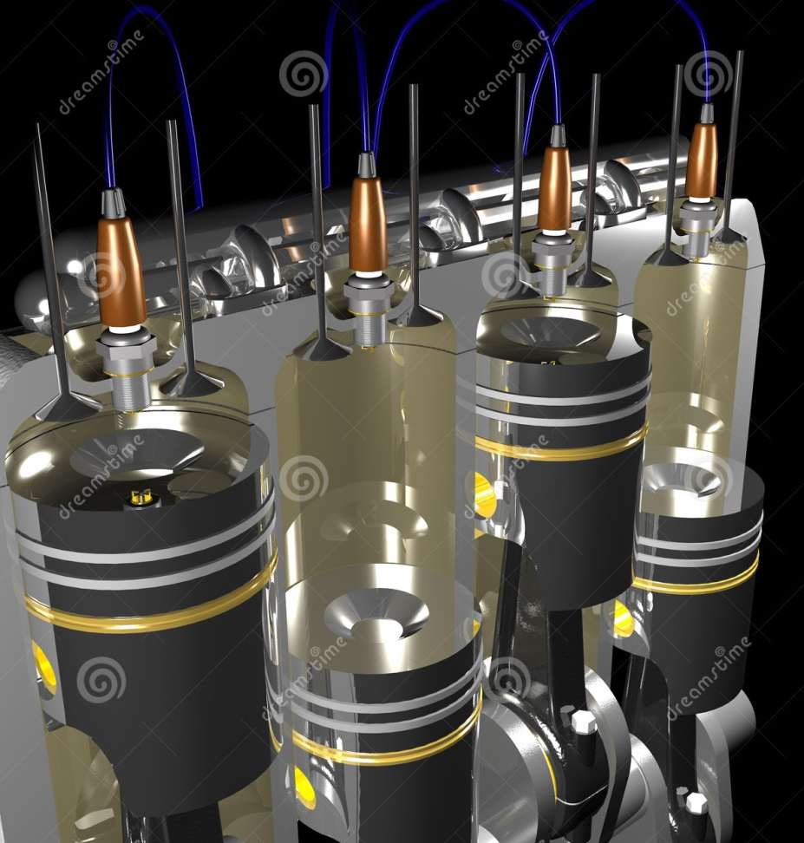
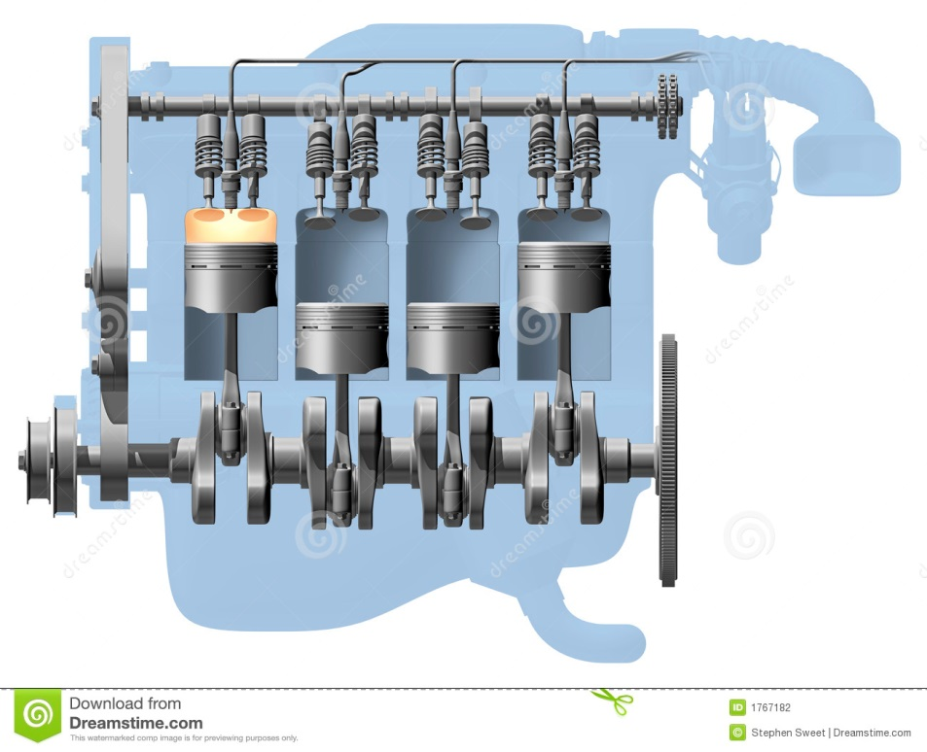
Тому при розробці бортового комп'ютера, я поставив собі за мету зменшення шкідливих викидів шляхом збільшення коефіцієнта корисної дії двигуна

Slide 6
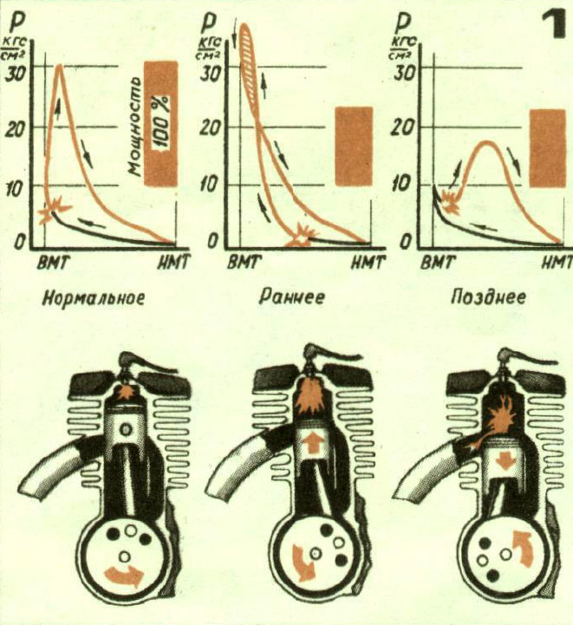
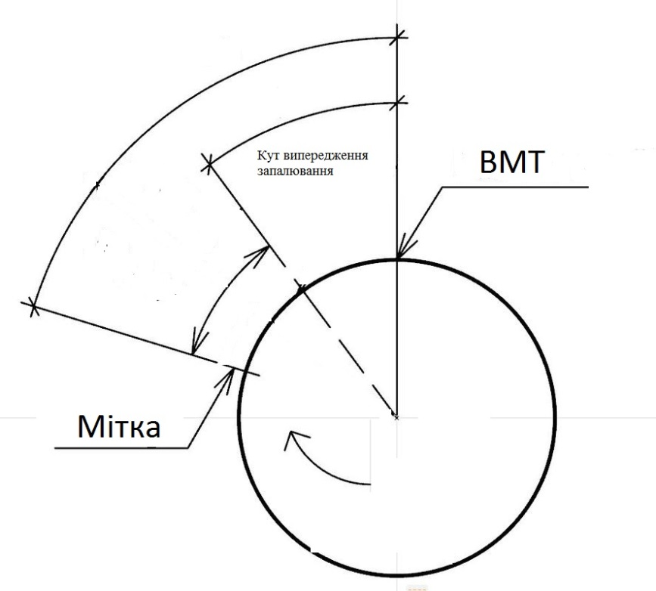
Для цього при я розробив систему запалювання з можливістю регулювання моменту запалювання.

Slide 7
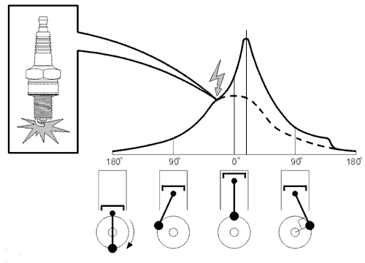
В момент спрацювання датчика колінчастого валу програма вираховує оптимальний кут випередження запалювання. Це потрібно для більш ефективного згоряння палива та збільшення економічності двигуна

Slide 8
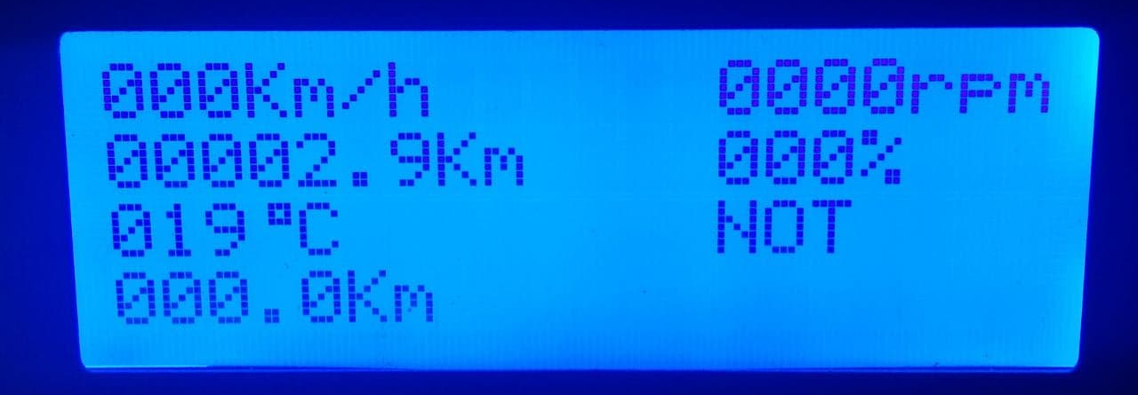
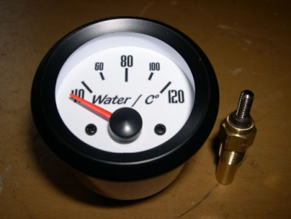
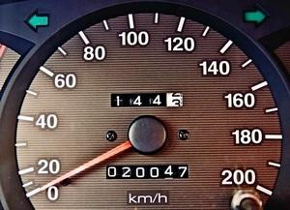
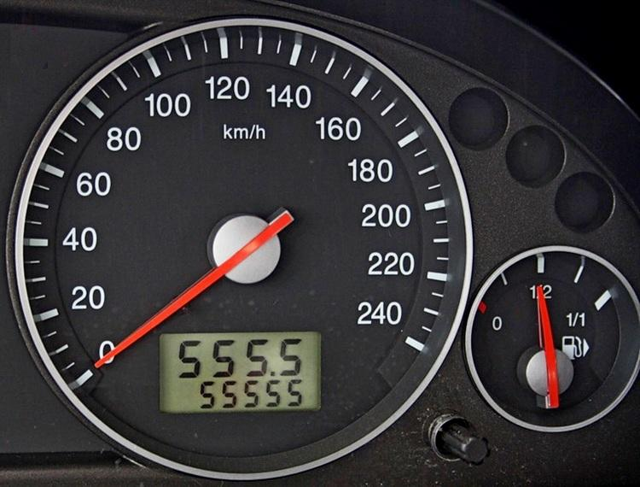
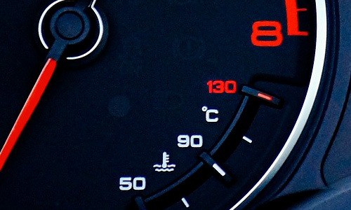

Окрім цього в бортовому комп'ютері присутній основний набір систем для моніторингу головних параметрів.
А саме:
Спідометр;
Тахометр;
Загальний пройдений шлях;
Пройдений шлях з моменту включення запалювання;
Контроль рівня палива в баку;
Контроль температури охолоджуючої рідини і за необхідності включення примусового охолодження.

Slide 9
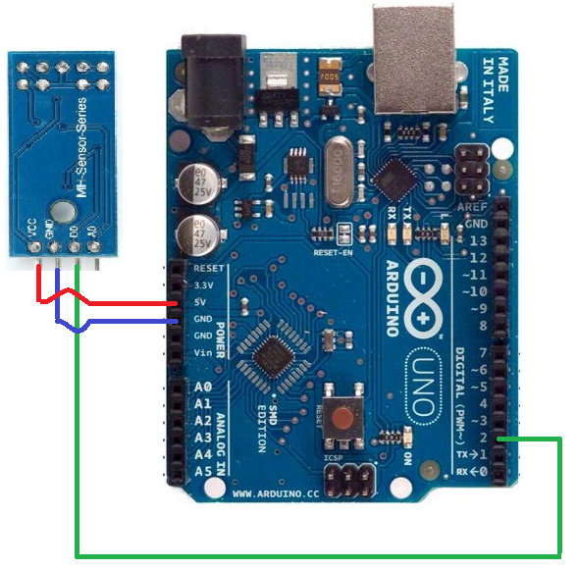
Спідометр та одометр
При проходженні датчиком контрольної точки, в мікроконтроллері відбувається так зване апаратне переривання, запускається функція для підрахунку швидкості та пробігу, як за весь час так і за період.

Slide 10
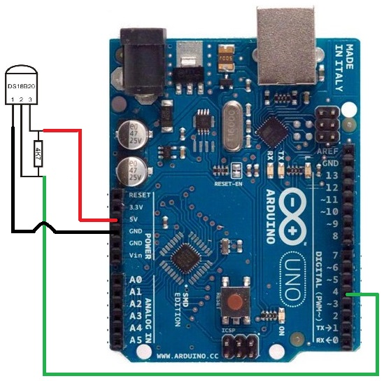
Датчик температури
Датчик температури встановлюється в контур системи охолодження двигуна и передає дані на мікроконтроллер. При досягненні заданої температури мікроконтроллер подає сигнал для ввімкнення примусового охолодження.

Slide 11
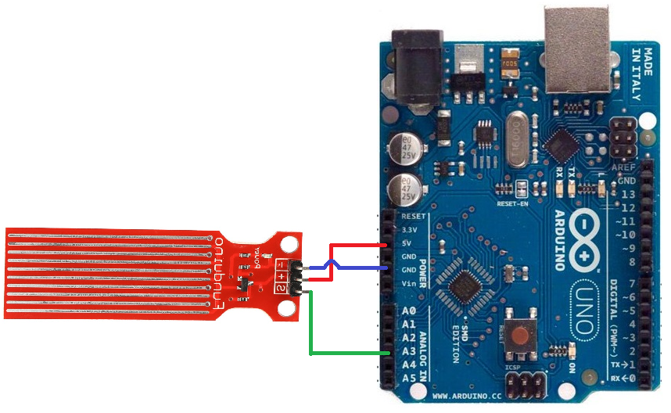
Датчик рівня палива
Датчик передає показники на аналоговий вхід мікроконтроллера, який переводить ці дані у відсотки.

Slide 12
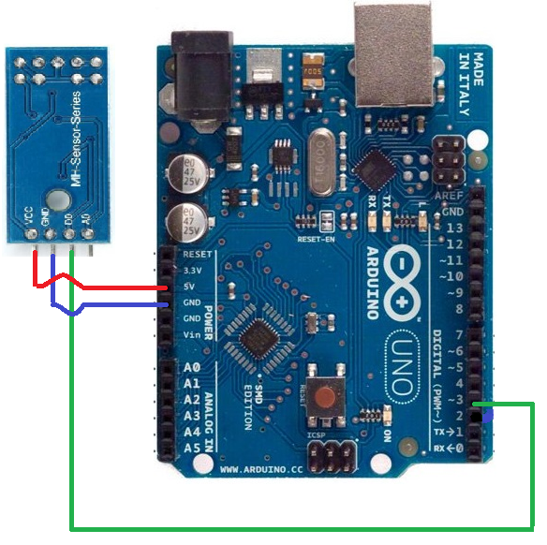
Тахометр
При проходженні датчиком контрольної точки, в мікроконтроллері відбувається так зване апаратне переривання, запускається функція для підрахунку частоти обертання колінчастого вала та запуску таймера.

Slide 13
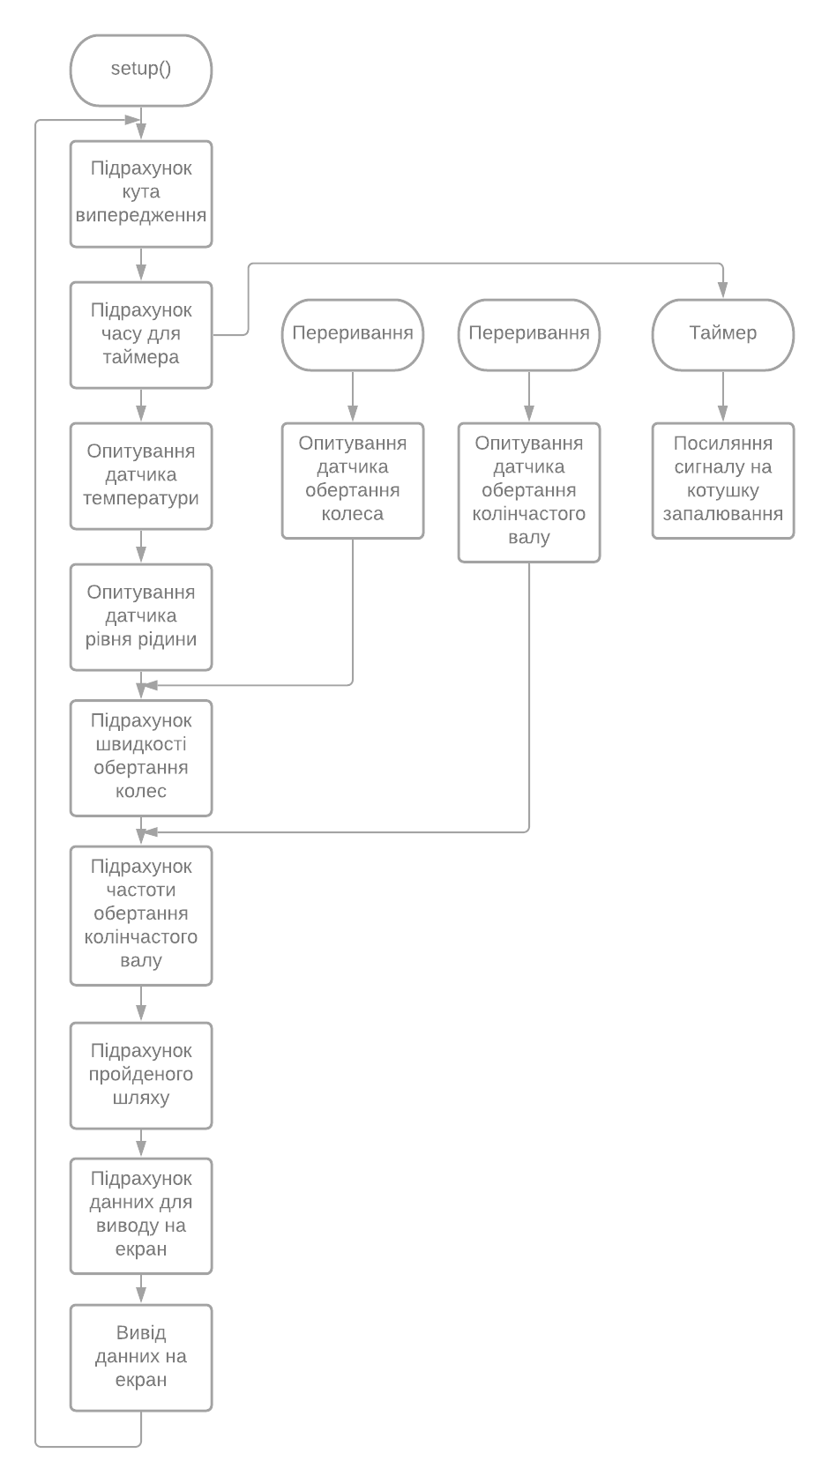
Алгоритм функціонування програми

Slide 14
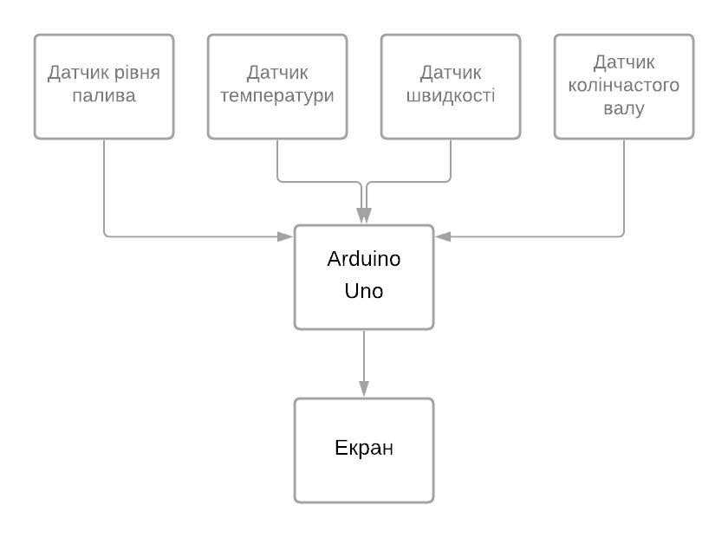
Структурна схема

Slide 15
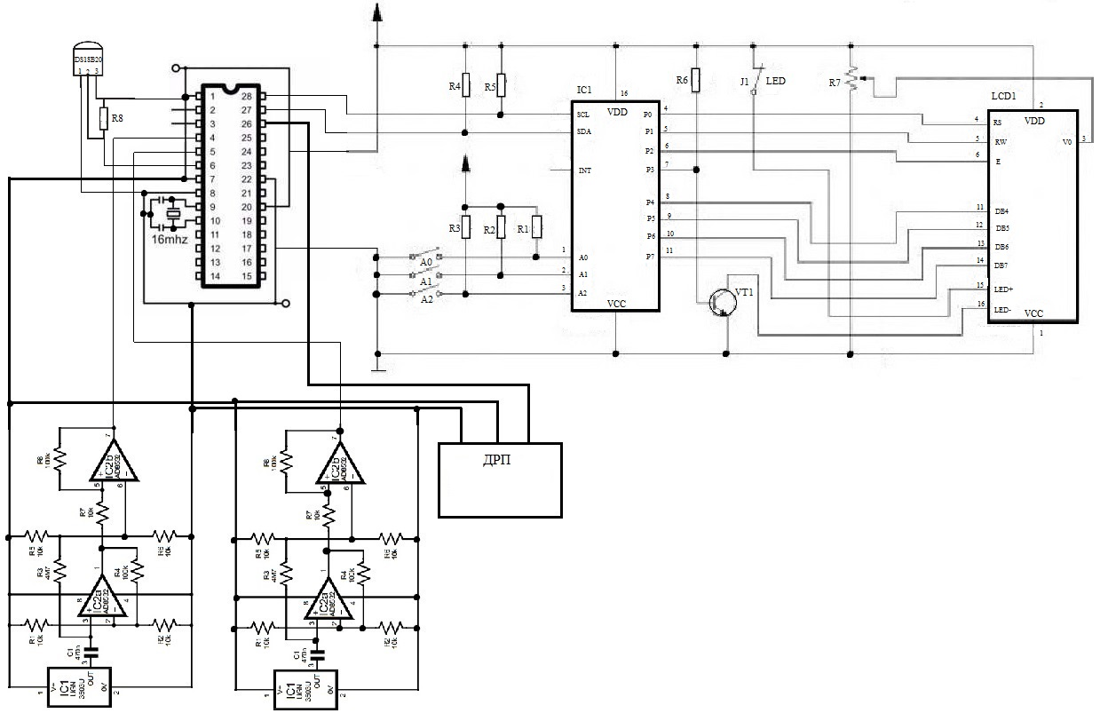
Електрична принципова схема

Slide 16
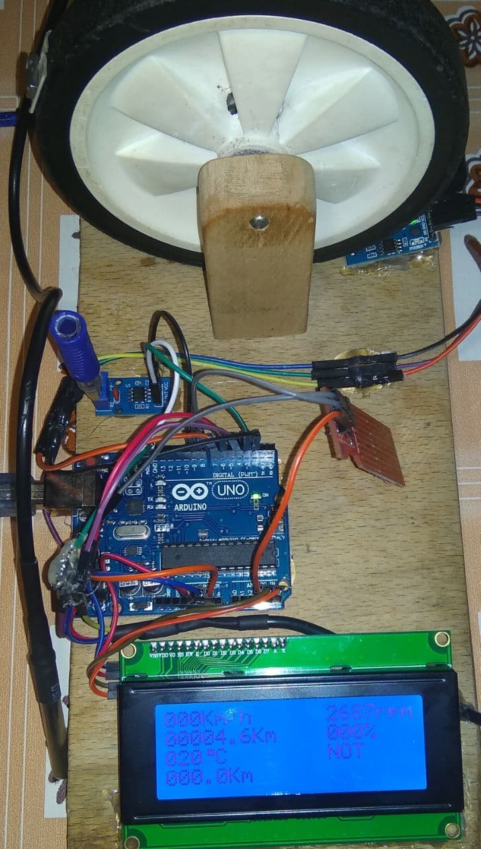
Висновок
Таким чином, цей пристрій розроблено з урахуванням усіх наявних до нього вимог, а також володіє необхідним функціоналом. Розроблений бортовий комп'ютер зменшуе шкідливі викиди, має меншу вартість, ніж у самого дешевого бортового комп'ютера, представленого на ринку, а також, при необхідності, завжди можна розширити функціонал цього пристрою шляхом додавання блоків програмного коду в прошивку плати Arduino.

Slide 17

Дякую за увагу

